Slide 1
Chapter 5 特徵值與特徵向量
5.1 冪次法
5.2 逆冪次法
5.3 QR法
5.4 進階問題
5.5 本章回顧

Slide 2
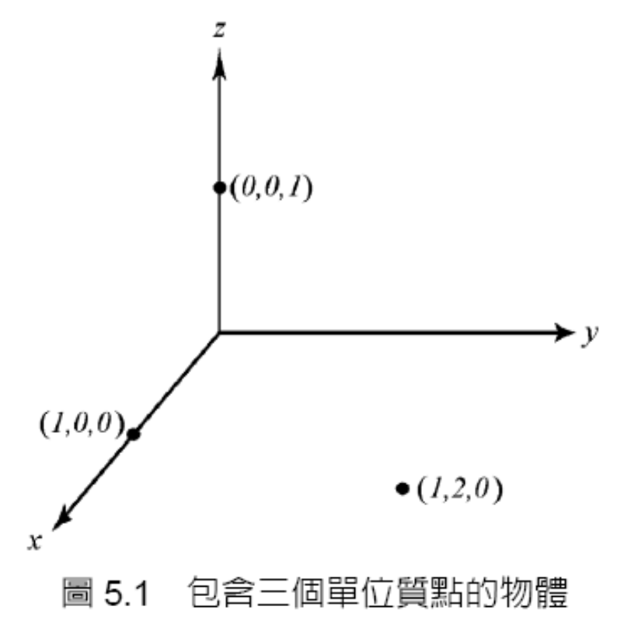
應用問題5-A主慣量 (Principal Inertias)

Slide 3
Chapter 5 特徵值與特徵向量
5.1 冪次法
5.1.1 基本冪次法
5.1.2 Rayleigh商
5.1.3 平移冪次法
5.1.4 加速收斂

Slide 4

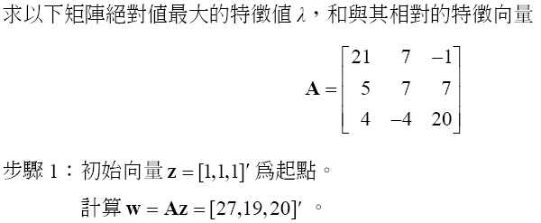
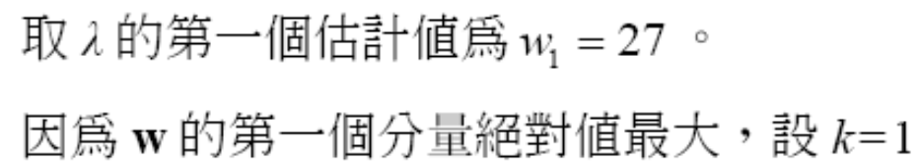
5.1.1 基本冪次法

Slide 5
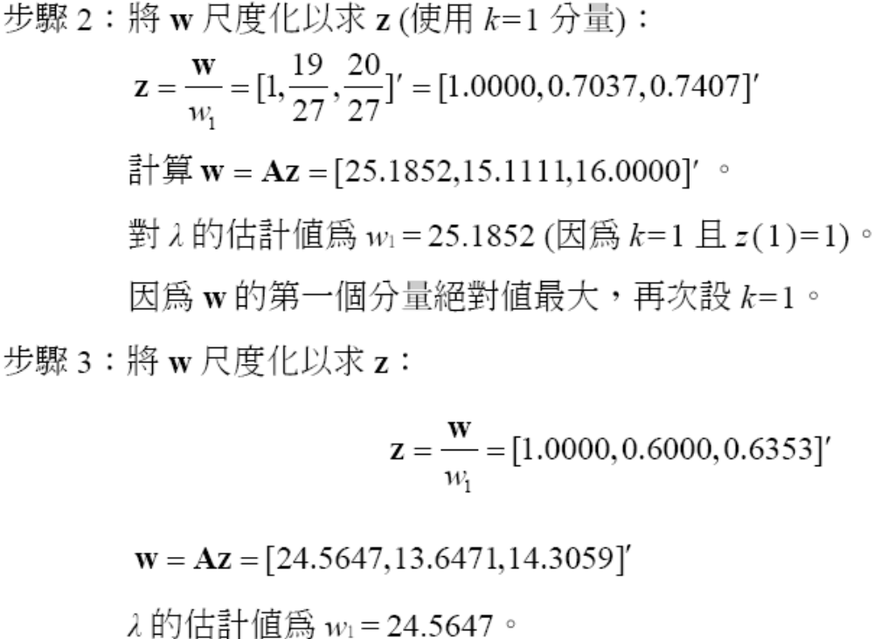
5.1.1 基本冪次法

Slide 6
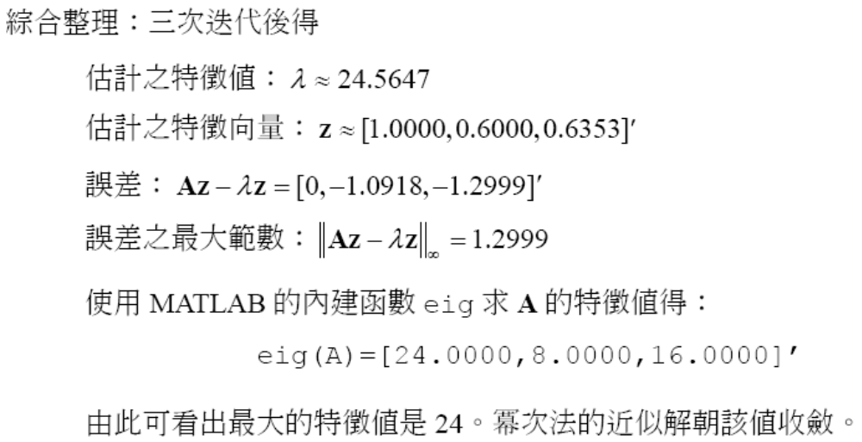
5.1.1 基本冪次法

Slide 7
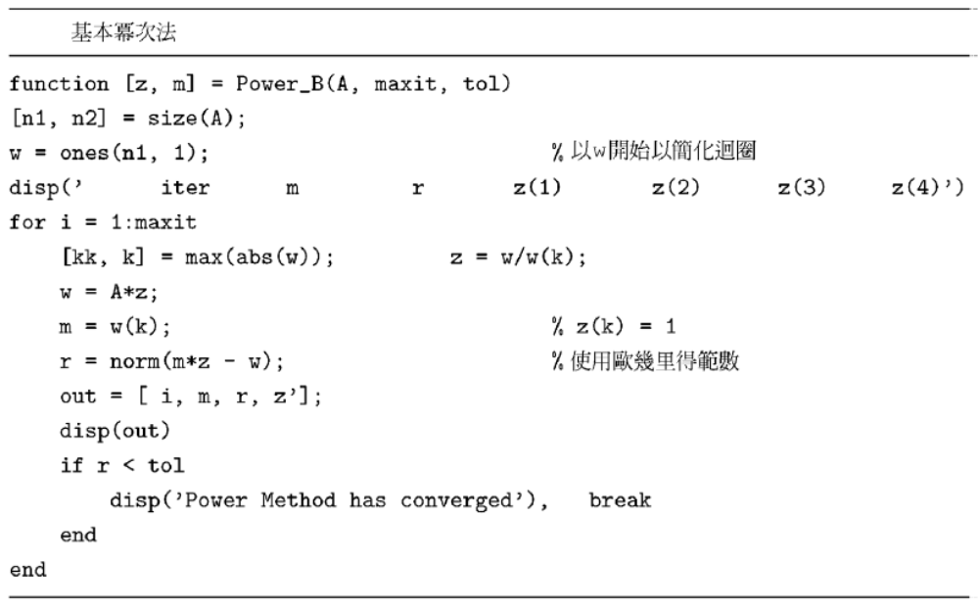
5.1.1 基本冪次法

Slide 8
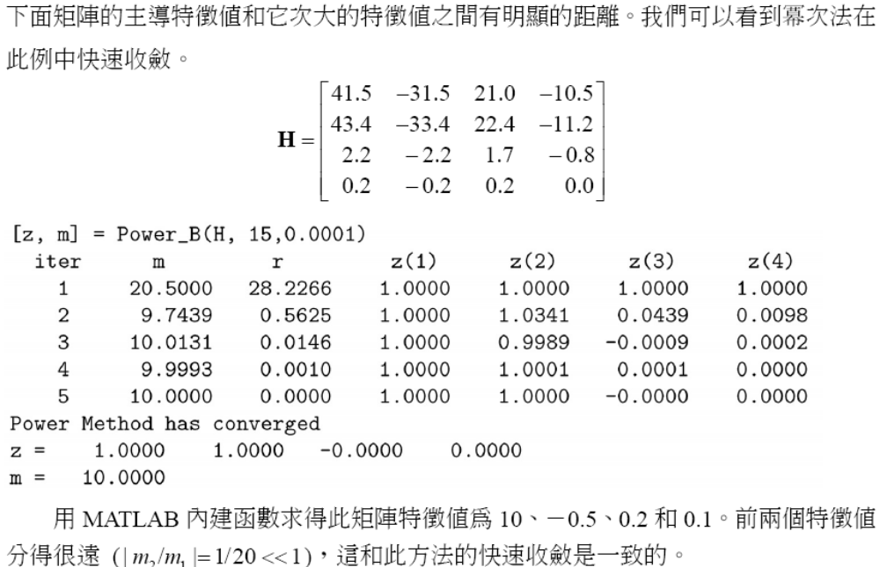
5.1.1 基本冪次法

Slide 9
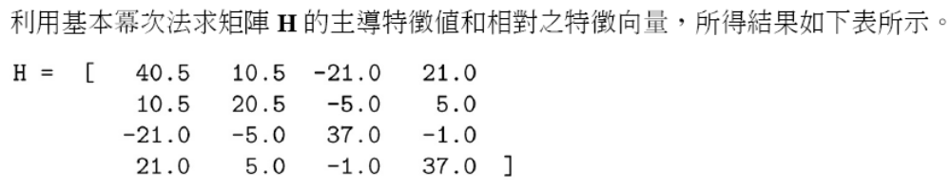
5.1.1 基本冪次法

Slide 10
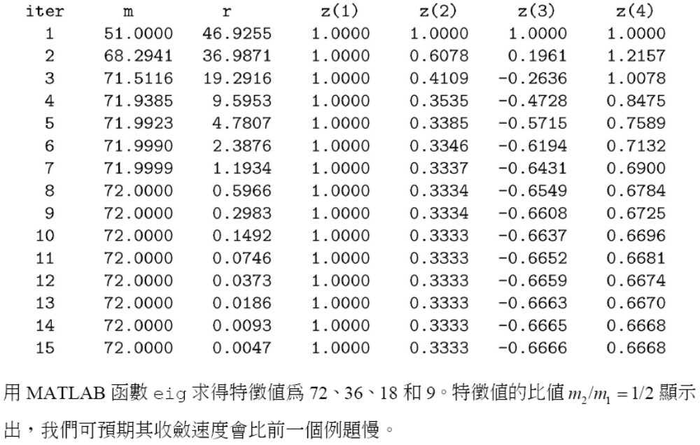
5.1.1 基本冪次法

Slide 11
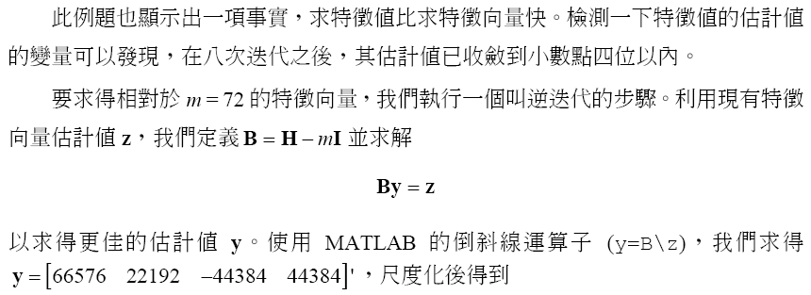
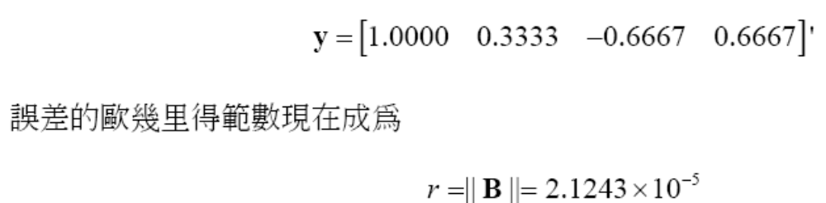
5.1.1 基本冪次法

Slide 12

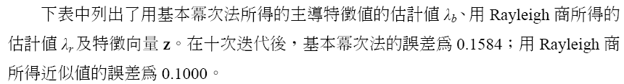
5.1.2 Rayleigh商

Slide 13
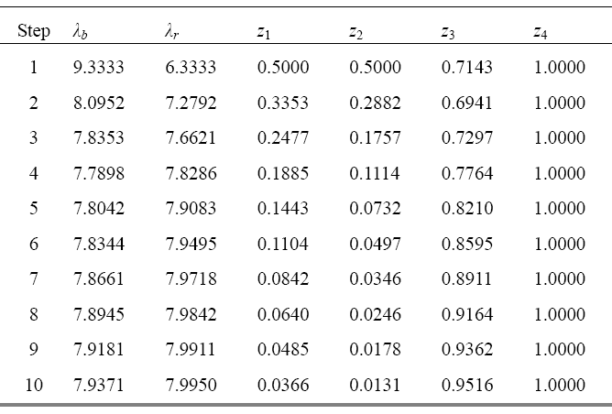
5.1.2 Rayleigh商

Slide 14
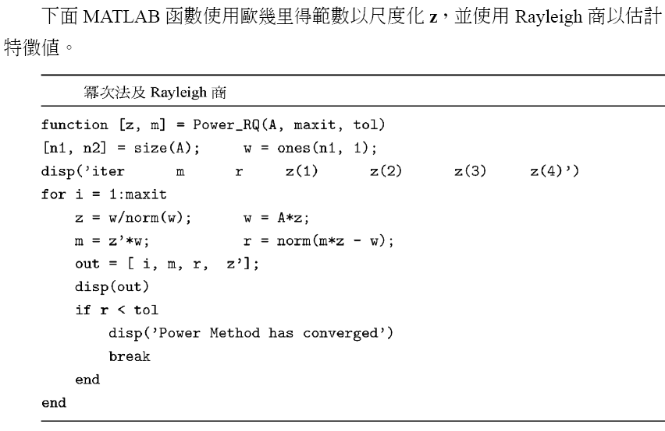
5.1.2 Rayleigh商

Slide 15
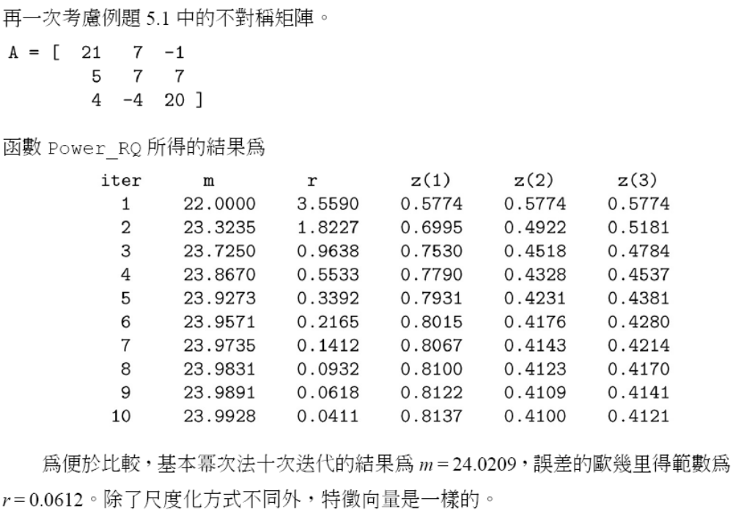
5.1.2 Rayleigh商

Slide 16
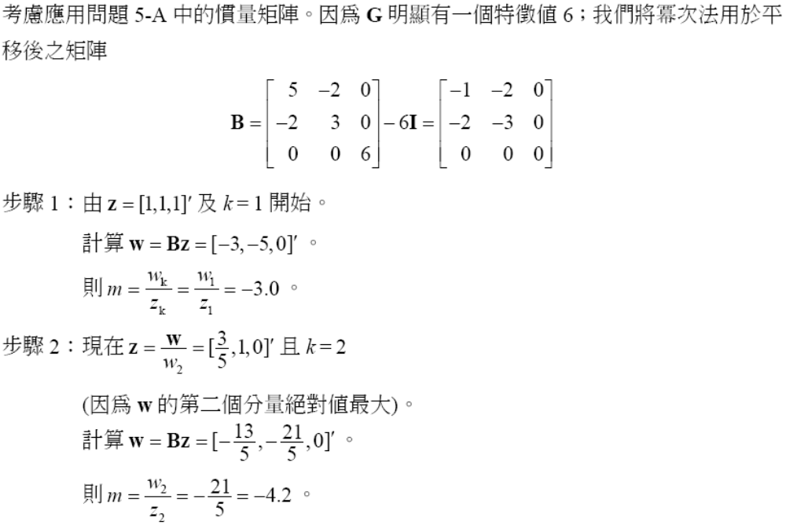
5.1.3 平移冪次法

Slide 17
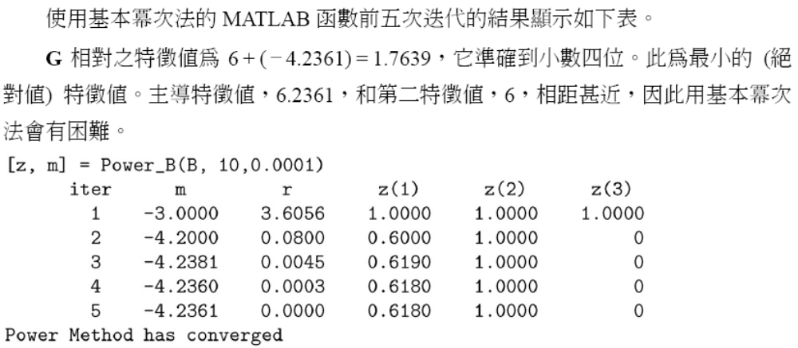
5.1.3 平移冪次法

Slide 18
Chapter 5 特徵值與特徵向量
5.2 逆冪次法
5.2.1 通用逆冪次法
5.2.2 收斂

Slide 19
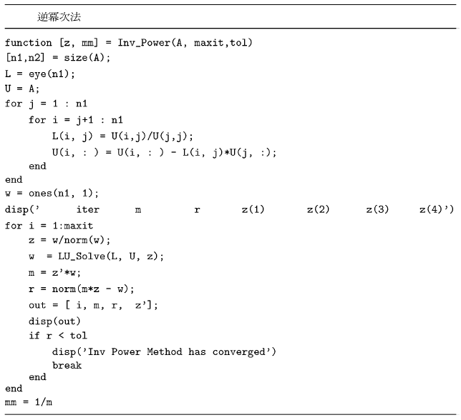

Slide 20

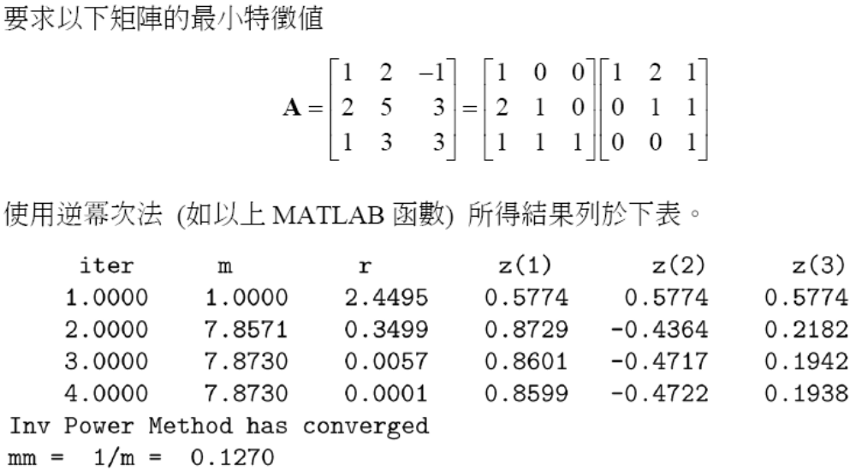

Slide 21

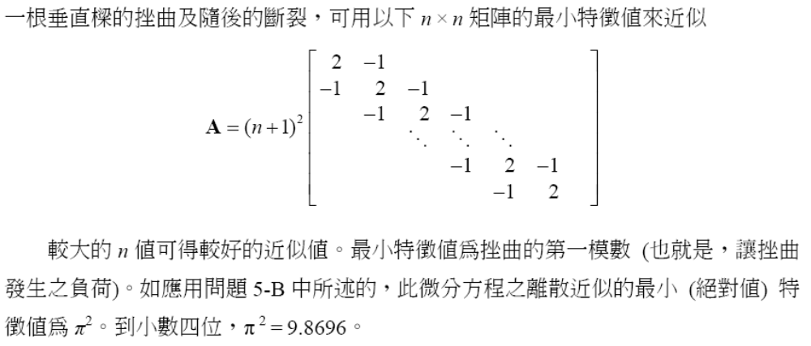

Slide 22
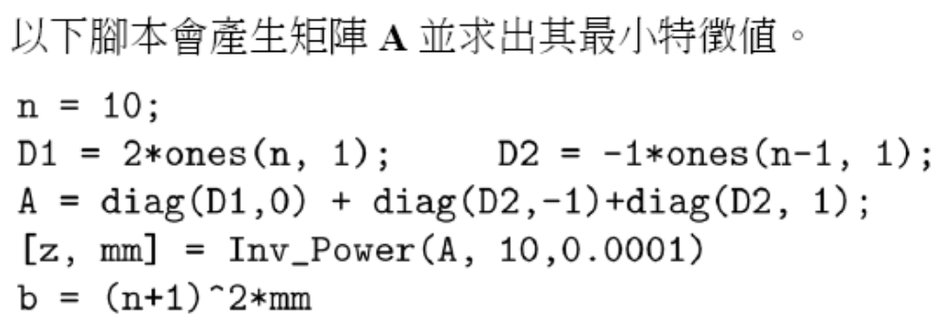
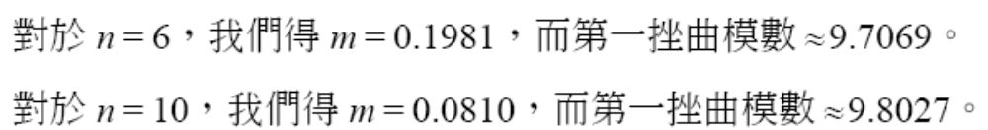

Slide 23
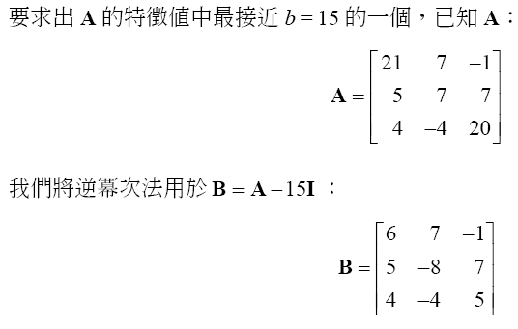
5.2.1 通用逆冪次法

Slide 24
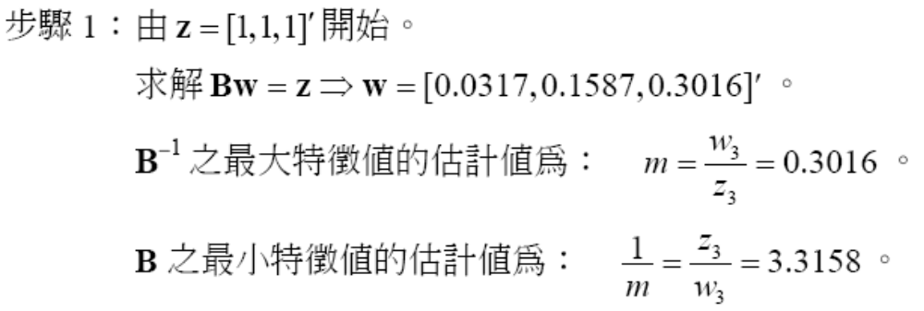
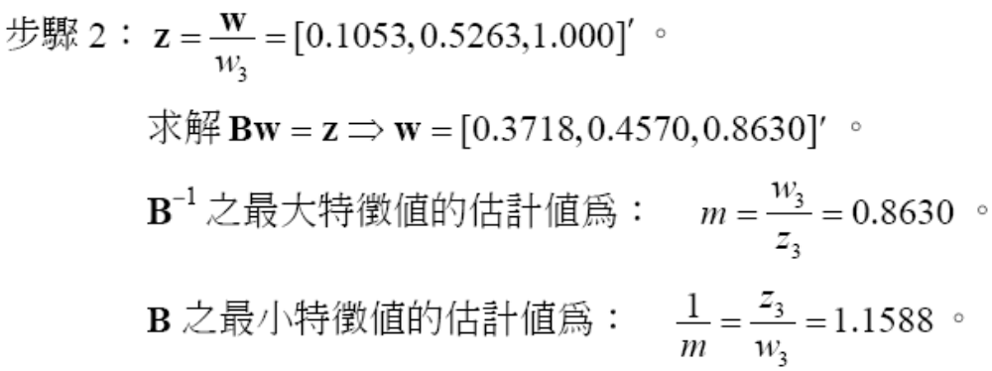
5.2.1 通用逆冪次法

Slide 25
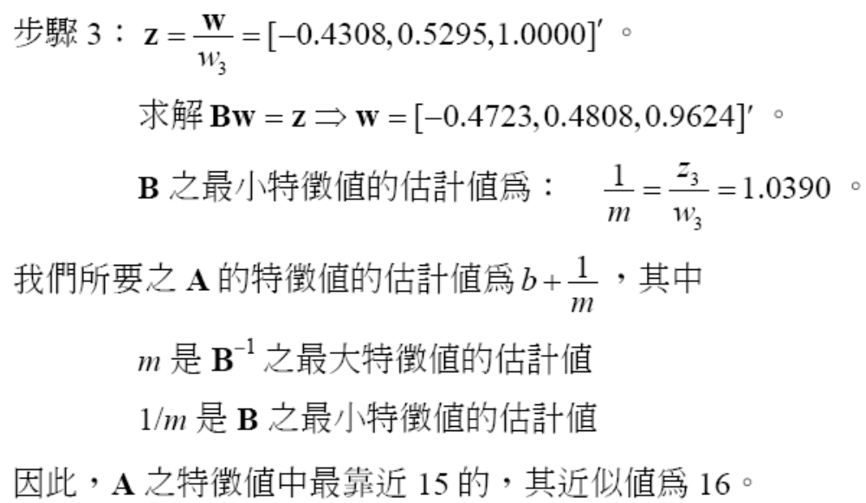
5.2.1 通用逆冪次法

Slide 26
Chapter 5 特徵值與特徵向量
5.3 QR法
5.3.1 基本QR法
5.3.2 較好的QR法
5.3.3 求特徵向量
5.3.4 加速收斂

Slide 27
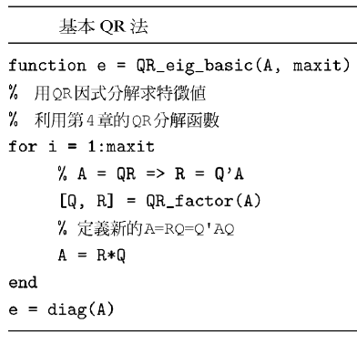
5.3.1 基本QR法

Slide 28
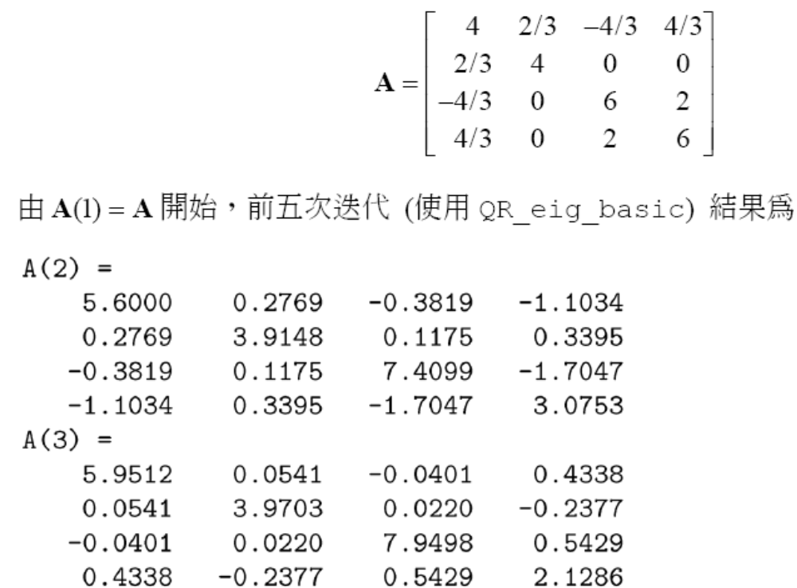
5.3.1 基本QR法

Slide 29
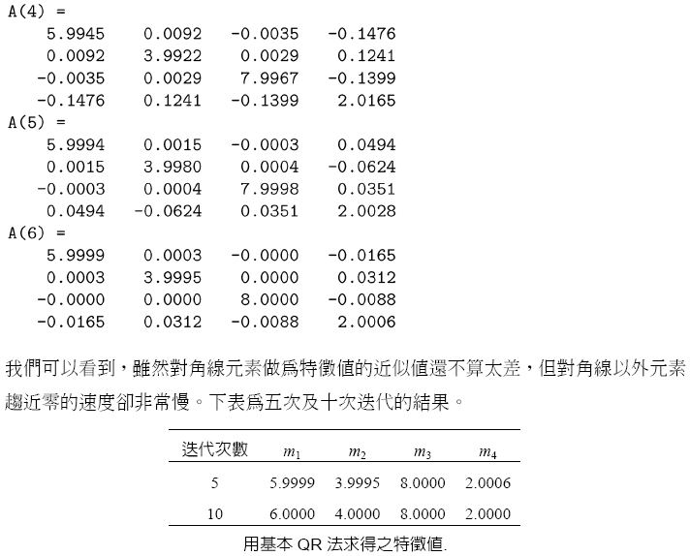
5.3.1 基本QR法

Slide 30
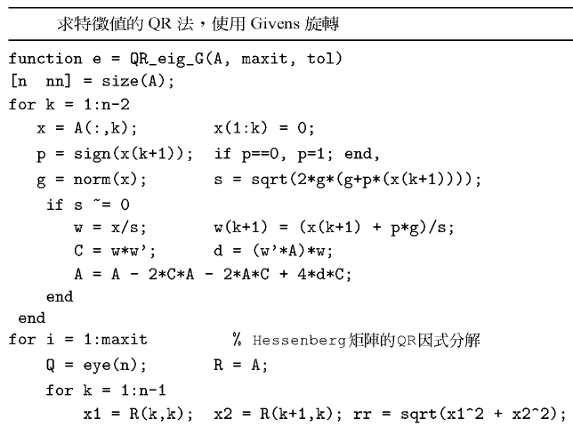
5.3.2 較好的QR法

Slide 31
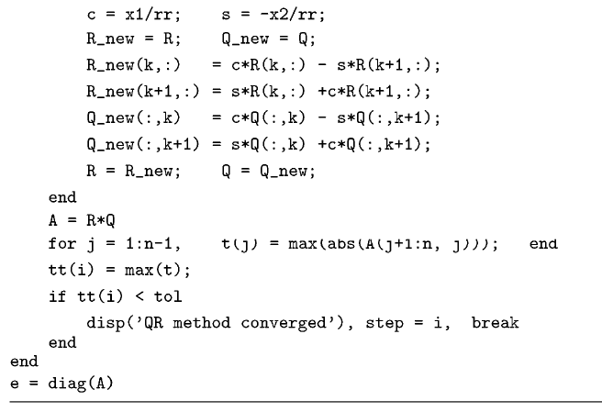
5.3.2 較好的QR法

Slide 32

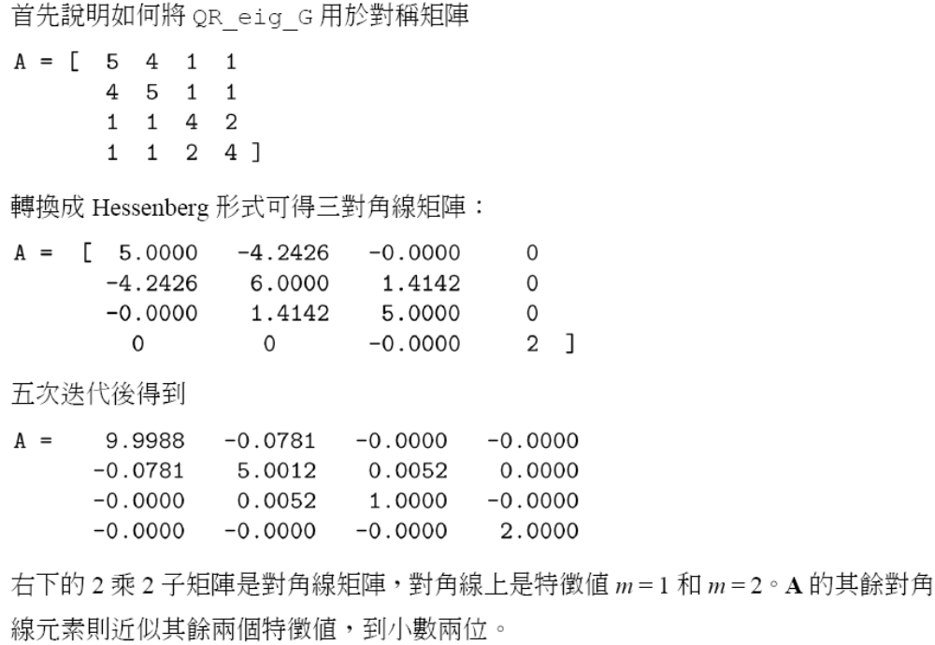
5.3.2 較好的QR法

Slide 33
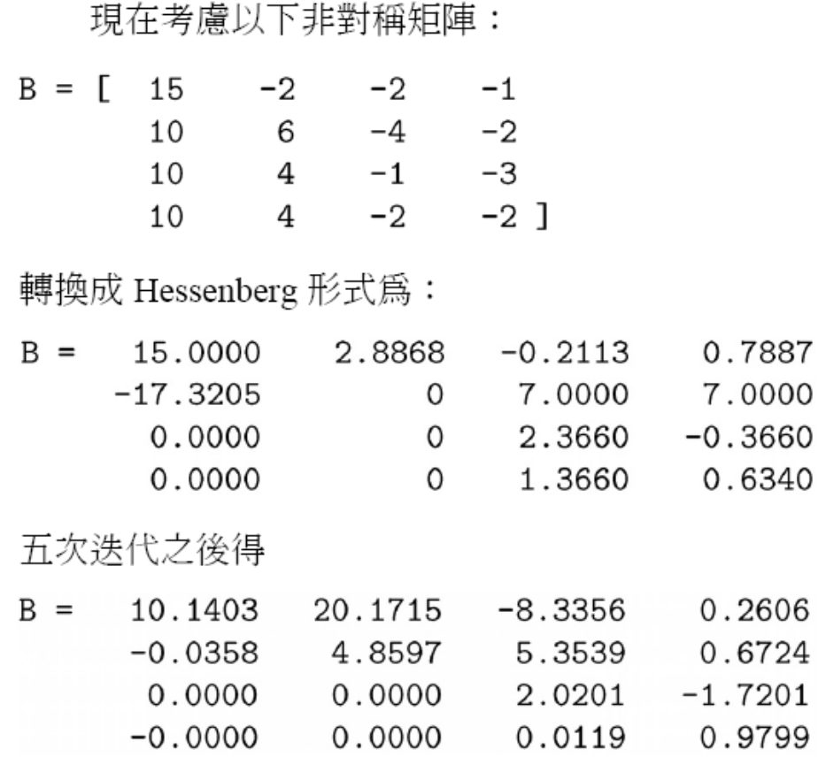
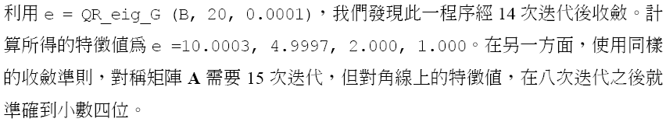
5.3.2 較好的QR法

Slide 34

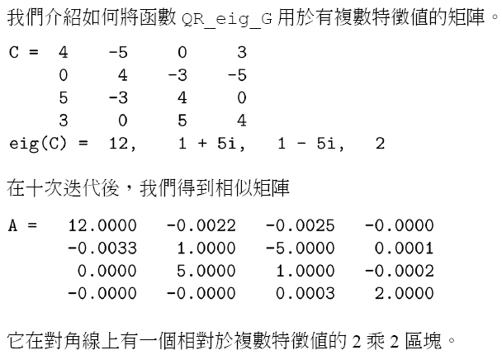
5.3.4 加速收斂
單次平移QR

Slide 35
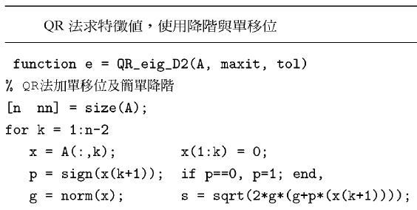
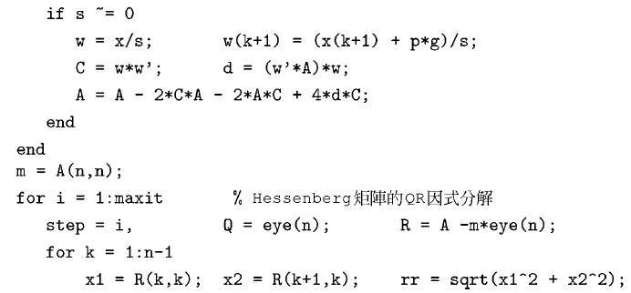
5.3.4 加速收斂
降階

Slide 36
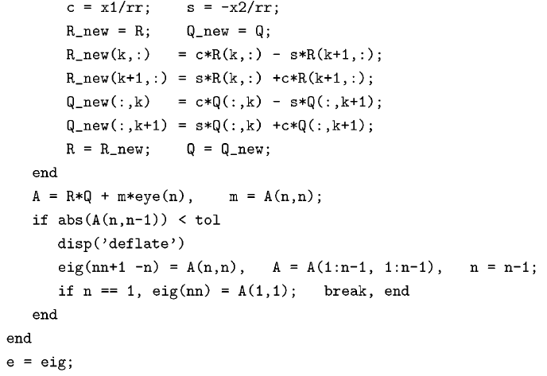
5.3.4 加速收斂
降階

Slide 37
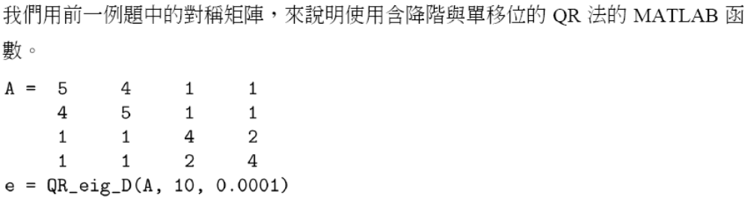
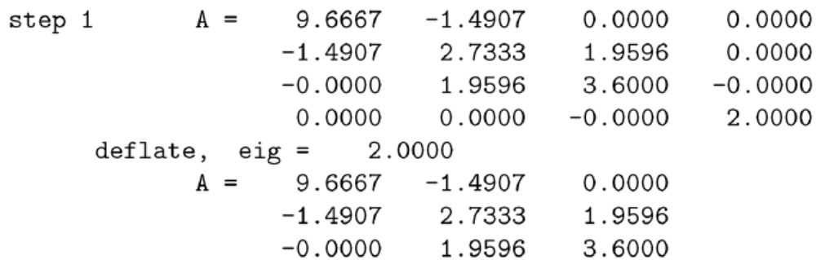
5.3.4 加速收斂
降階

Slide 38
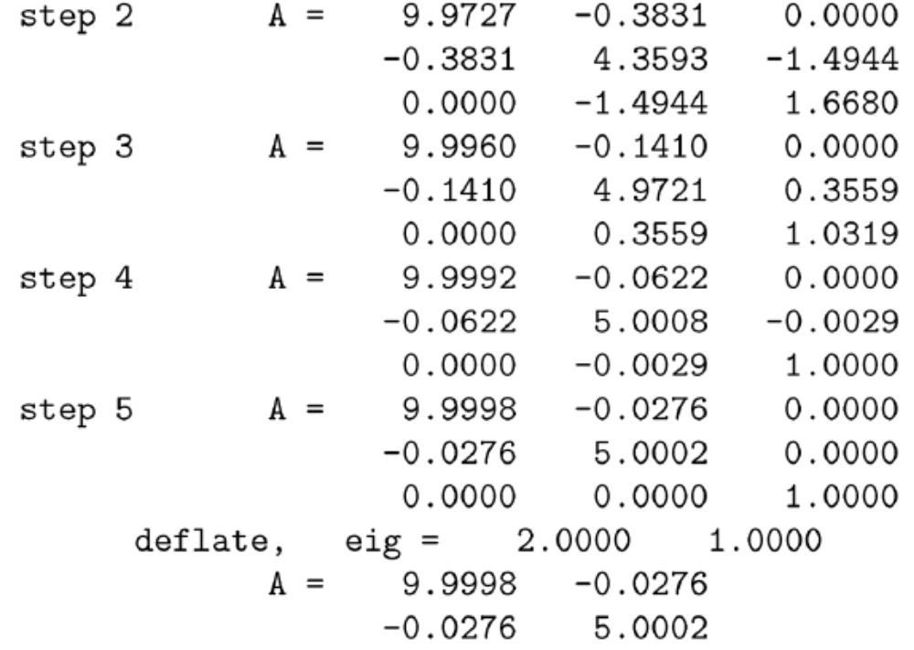
5.3.4 加速收斂
降階

Slide 39
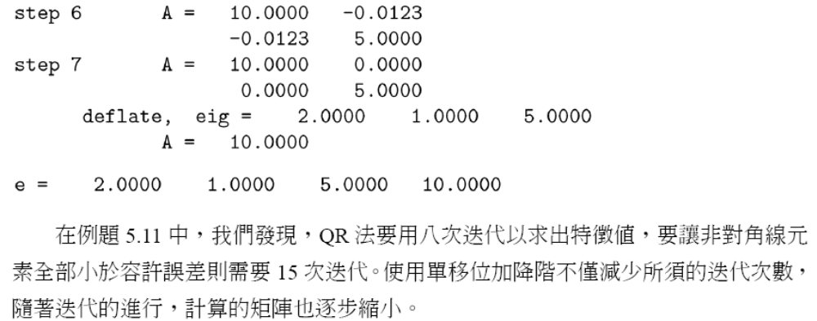
5.3.4 加速收斂
降階

Slide 40
Chapter 5 特徵值與特徵向量
5.5 本章回顧

Slide 41
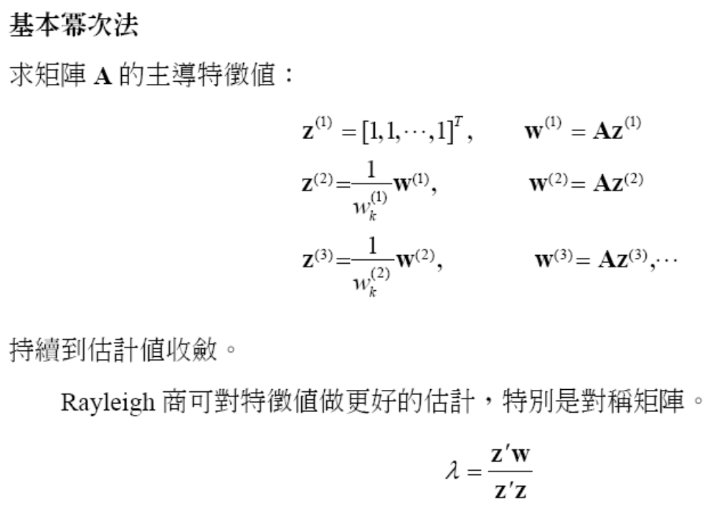
5.5 本章回顧

Slide 42
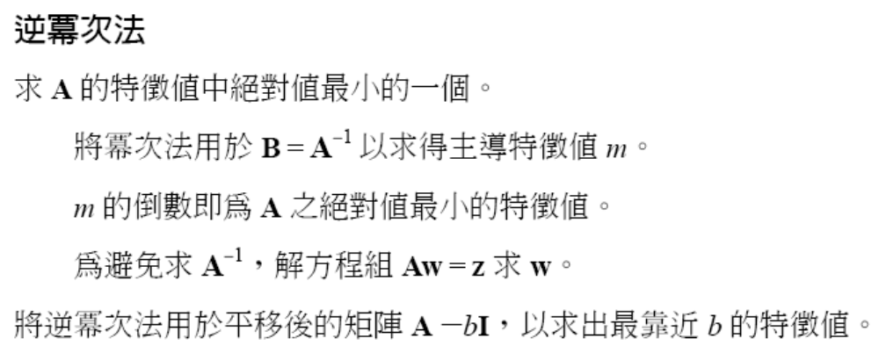
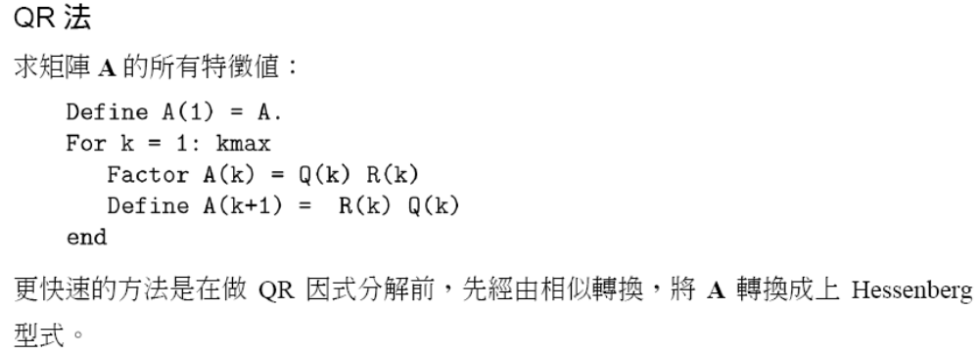
5.5 本章回顧

